Slide 1
TRASTORNO OBSESIVO COMPULSIVO Y TRASTORNOS RELACIONADOS AL TRAUMA
Diego Espíndola Fernández
Residente de psiquiatría

Slide 2
Alianza terapéutica
Indagar datos
Espacio – ambiente adecuado.
Distancia personal.
Buena actitud.
Contacto.
Tono de voz adecuado y vocabulario acorde.
Establecer límites claros.
Preguntas e ideas concisas.
Escuchar respuestas e identificar el afecto.
Fije acuerdos y desacuerdos claros.
Ofrezca opciones honestas.
Evaluar
diagnóstico
Comprender
la persona

Slide 3
Espacio – ambiente adecuado.
Distancia personal.
Buena actitud.
Contacto.
Tono de voz adecuado y vocabulario acorde.
Establecer límites claros.
Preguntas e ideas concisas.
Escuchar respuestas e identificar el afecto.
Fijar acuerdos y desacuerdos claros.
Ofrecer opciones honestas.

Slide 4
Caso clínico
Laura de 26 años, sin antecedentes personales o familiares. Hace un año falleció su abuelo materno con quien era muy cercana. Hace seis meses su madre presentó una masa abdominal y le han estado descartando una condición oncológica. Consulta porque hace dos meses se quedó encerrada en un ascensor por casi 30 minutos después de la explosión de un transformador cerca del edificio donde vive. Desde eso se siente tensa, con ánimo triste, cada vez que ve un ascensor empieza a recordar lo sucedido, siente que vuelve a estar encerrada, ha tenido insomnio y pesadillas, y en algunos momentos siente que todo es muy irreal, como si no perteneciera a este mundo. Intentó tomar un medicamento homeopático pero cada vez se siente más vulnerable por lo que busca ayuda.

Slide 5
Caso clínico
¿Diagnóstico?
Trastorno de estrés agudo y trastorno de estrés postraumático.
Trastorno de adaptación y trastorno de estrés postraumático.
Trastorno de estrés postraumático con síntomas disociativos.
Trastorno de adaptación con síntomas de desrealización.
¿Tratamiento farmacológico inicial?
Sertralina 10 mg y psicoterapia
Fluoxetina 20 mg y psicoterapia
Vortioxetina 10 mg y terapia de exposición
Paroxetina 20 mg y cambios en el estilo de vida

Slide 6
Examen mental
A. Apariencia:
Identificación personal general.
Comportamiento y actividad psicomotora (neurológico básico).
Apariencia y actitud.
B. Discurso (lenguaje).
C. Estado de ánimo y afecto:
Ánimo.
Afecto.
D. Pensamiento y percepción:
Forma de pensar: a. Productividad b. Continuidad del pensamiento.
Contenido del pensamiento.
Alteraciones del pensamiento.
Alteraciones perceptivas: a. Sensoperceptivo.
b. Despersonalización y desrealización.
E. Sensorio:
Alertización.
Orientación en las tres esferas.
Concentración (atención) y cálculo.
Memoria: retrógrada y anterógrada.
F. Introspección.
G. Juicio.
H. Prospección.
I. Inteligencia.

Slide 7
Modelo clínico
Biológico
Psicológico
Social

Slide 8
Esferas clínicas
Conductual
Cognitivo
Emocional
Neuro-vegetativo

Slide 9
Trastorno obsesivo compulsivo

Slide 10
Clasificación DSM-5
Trastorno obsesivo compulsivo (TOC).
Trastorno dismórfico corporal.
Trastorno de acumulación.
Tricotilomanía.
Trastorno de excoriación.

Slide 11
Introducción
Obsesiones:
Pensamientos/ imágenes/ impulsos.
Duda/ miedo.
Recurrentes.
Persistentes.
Intrusivas.
Parásitas.
Egodistónicas.
Molestas/ desagradables que generan malestar.
Compulsiones:
Conductas observables/ actos mentales.
Rituales → reglas rígidas.
Repetitivas.
Voluntarias.
Propósito .
Ignorar/ suprimir/ neutralizar/ compensar/ prevenir las obsesiones.

Slide 12
Epidemiología
Trastorno grave relativamente poco común.
En adultos.
Prevalencia vital del 1 - 2,3%.
Prevalencia anual del 0,7-1,2%.
Edad promedio de inicio: 20 años aprox.
Puede haber síntomas desde los 10 años:
< 14 hasta el 25%.
Pocos casos nuevos después de los 30 años.
Buscan tratamiento solo un 14-56%.
Poco reconocido/ poco tratado.

Slide 13
Epidemiología
Factores de riesgo:
Aislamiento social.
Historia de abuso físico.
Emocionalidad negativa.
Impacto negativo en QoL:
Pacientes/ cuidadores.
Deterioro en esferas: cognitiva/ social/ ocupacional.
Conducta suicida hasta en 25%.
Mayor uso de servicios de salud.

Slide 14
Etiopatogenia
Gemelos monocigóticos: concordancia 87%.
Heterocigógicos del 47%.
Familiares 1º hasta un 10,3%.
Genes con relación con: 5-HT/ DA/ Glu:
Transportadores/ receptores/ enzimas.
Posibilidad grupos genéticos diferentes:
Edad de inicio.
Comorbilidad tics/ Tourette.
Familiar vs. esporádico.

Slide 15
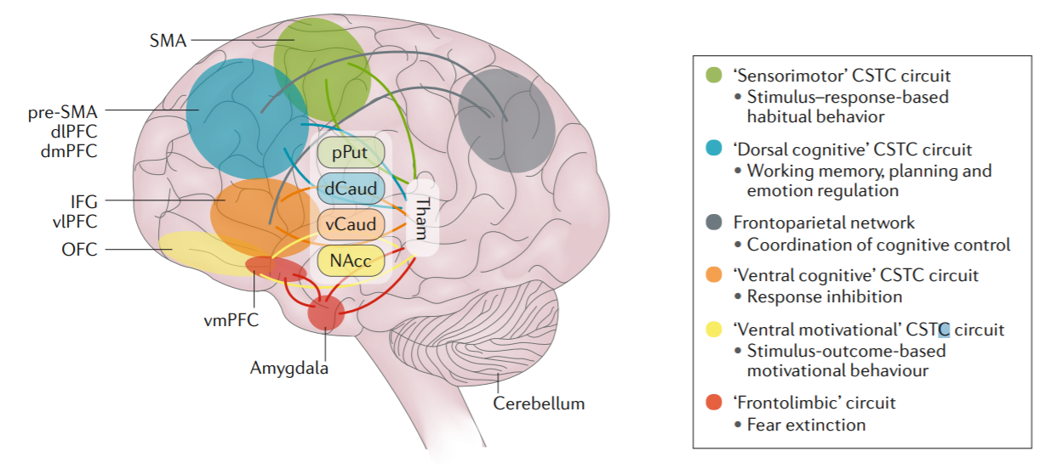
Neuro- biología
Notes:
cortico–striato–thalamo–cortical (CSTC) circuits that are involved in sensorimotor, cognitive, affective and motivational processes. dCaud, dorsal part of caudate nucleus; dlPFC, dorsolateral prefrontal cortex; dmPFC, dorsomedial prefrontal cortex; IFG, inferior frontal gyrus; NAcc, nucleus accumbens; OFC, orbitofrontal cortex; pPut, posterior part of putamen; pre-SMA, pre-supplementary motor area; SMA, supplementary motor area; Tham, Thalamus; vCaud, ventral part of caudate nucleus; vlPFC, ventrolateral prefrontal cortex; vmPFC, ventromedial prefrontal cortex

Slide 16
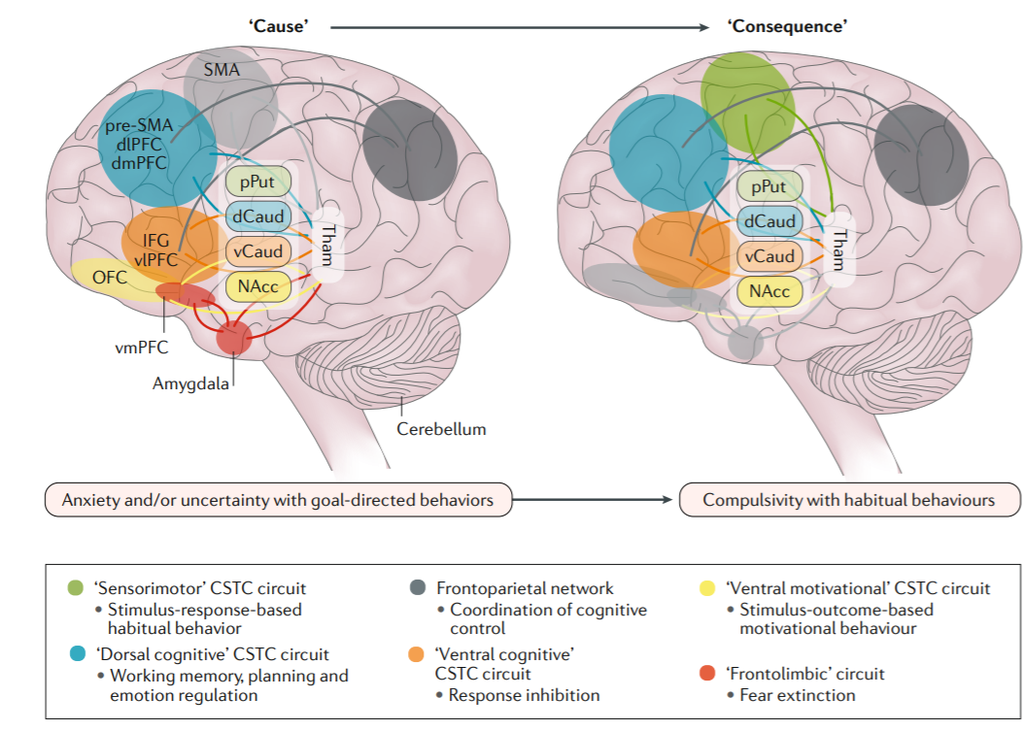
Neuro- biología

Slide 17
Síntomas
Dimensión
Contaminación.
Relacionados con daño.
Inaceptabilidad.
Simetría.
Acumulación.
Obsesiones
Suciedad y gérmenes.
Daño.
Agresivos, sexuales o religiosos.
Simetría.
Acumulación.
Compulsiones
Limpiar, lavar, asear.
Chequeo.
Rituales mentales u oración.
Ordenar, repetir, contar.
Acumular.

Slide 18
Etiología
Especialmente inicio infantil.
Asociación:
Infección por estreptococo.
Autoinmunidad en ganglios basales.
Pediatric Autoimmune Neuropsychiatric Disorders Associated with Strptococcal Infections (PANDAS):
TOC/ tics.
Anormalidades neurológicas.
Exacerbación episódica.

Slide 19
Manifestaciones
Resistencia:
Lucha contra la obsesión.
Interferencia:
Efecto de la obsesión sobre la conducta.
Sensación de bloqueo en la cotidianidad.
Evitación de estímulos que desencadenan obsesiones.

Slide 20
Manifestaciones
Inicio de síntomas:
Gradual o abrupto.
Más temprano en hombres.
Curso episódico/ crónico.
Malestar marcado.
Compromiso funcional.
Puede haber solo obsesiones (2%) o compulsiones.
Síntomas pueden variar en el tiempo
Usualmente síntomas en varias dimensiones.

Slide 21
TOC
Conductual
Cognitivo
Emocional
Neuro-vegetativo
Compulsiones.
Obsesiones.

Slide 22
Diagnóstico
A. Presencia de obsesiones, compulsiones o ambas:
Las obsesiones se definen por (1) y (2):
Pensamientos, impulsos o imágenes recurrentes y persistentes que se experimentan, en algún momento durante el trastorno, como intrusas o no deseadas, y que en la mayoría de los sujetos causan ansiedad o malestar importante.
El sujeto intenta ignorar o suprimir estos pensamientos, impulsos o imágenes, o neutralizarlos con algún otro pensamiento o acto (es decir, realizando una compulsión).
Las compulsiones se definen por (1) y (2):
Comportamientos (p. ej., lavarse las manos, ordenar, comprobar las cosas) o actos mentales (p. ej., rezar, contar, repetir palabras en silencio) repetitivos que el sujeto realiza como respuesta a una obsesión o de acuerdo con reglas que ha de aplicar de manera rígida.
El objetivo de los comportamientos o actos mentales es prevenir o disminuir la ansiedad o el malestar, o evitar algún suceso o situación temida; sin embargo, estos comportamientos o actos mentales no están conectados de una manera realista con los destinados a neutralizar o prevenir, o bien resultan claramente excesivos.
Las obsesiones o compulsiones requieren mucho tiempo (p. ej., ocupan más de una hora diaria) o causan malestar clínicamente significativo o deterioro en lo social, laboral u otras áreas importantes del funcionamiento.
Los síntomas obsesivo-compulsivos no se pueden atribuir a los efectos fisiológicos de una sustancia (p. ej., una droga, un medicamento) o a otra afección médica.
La alteración no se explica mejor por los síntomas de otro trastorno mental
DSM 5:
APA. Diagnostic and Statistical Manual of Mental Disorders, Fifth Edition (DSM-5), APA, Arlington 2013.
Notes:
1. (Nota: En niños y adolescentes, el estado de ánimo puede ser irritable.)
3. (Nota: En los niños, considerar el fracaso para el aumento de peso esperado.)
Ojo: Nunca hipomanías o manías
Trastorno depresivo persistente: 3 o más síntomas por al menos dos años (sin dos meses asintomático). En vez de inutilidad y culpa es baja autoestima.

Slide 23
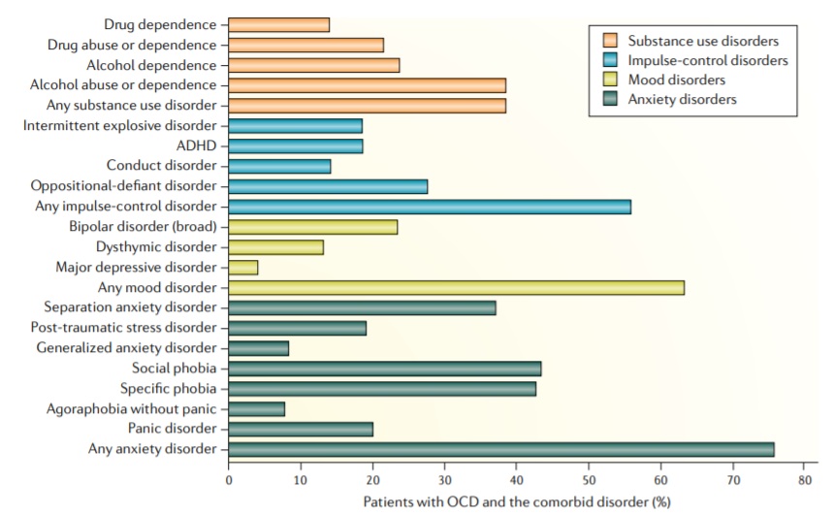
Comorbilidades

Slide 24
Tratamiento
Pilares de tratamiento
Psicoeducación
Farmacoterapia
Terapia cognitivo conductual

Slide 25
Tratamiento
Ambulatorio
Hospitalario
Síntomas graves
Refractariedad al tratamiento
Ideación de muerte
Comorbilidades descompensadas
Habitual

Slide 26
Tratamiento
Diagnóstico.
Síntomas.
Tratamiento.
Medicamentos.
Psicoterapia.
Psicoeducación

Slide 27
Tratamiento
Elección
Psicoterapia:
Farmacoterapia:
El paciente prefiere la TCC a la medicación.
El paciente tiene TOC sin trastornos comórbidos que requieren medicación.
Los ISRS no se recomiendan o deben usarse con precaución (trastorno bipolar comórbido, intolerancia o embarazo).
El paciente muestra motivación para participar en psicoterapia.
Está disponible.
El paciente tiene una respuesta al tratamiento anterior a la TCC.
TOC pediátrico.
El paciente prefiere la medicación a la TCC.
El paciente tiene TOC severo que impide el compromiso con la TCC.
El paciente tiene trastornos comórbidos para los que se recomiendan ISRS (como depresión mayor).
TCC no está disponible.
El paciente tiene una respuesta al tratamiento anterior a un ISRS.

Slide 28
Farmacoterapia
Iniciar con un ISRS
Todos menos citalopram.
A dosis altas hay mejor respuesta.
Ascenso semanal 4-6 semanas.
Continuar tratamiento 6-8 semanas.
Si respuesta inadecuada a dosis óptima
Cambiar a otro agente de 1ª línea.
Intensificar psicoterapia.

Slide 29
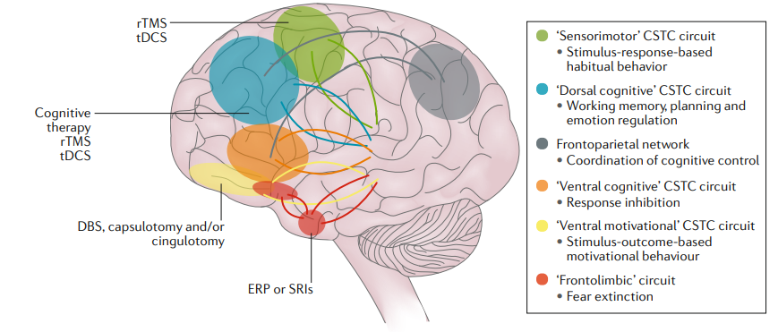
Tratamiento
Notes:
Fig. 7 | Targets for treatment. Different treatment modalities, including neuromodulation, neurosurgery and pharmacological therapy, might target different neurocircuits that have been implicated in obsessive–compulsive disorder. CSTC, cortico–striato–thalamo–cortical; DBS, deep brain stimulation; ERP, exposure and response prevention; rTMS, repetitive transcranial magnetic stimulation; SRI, serotonin reuptake inhibitor; tDCS, transcranial direct current stimulation. Adapted with permission from ref. 48, Elsevier.

Slide 30
Pronóstico
Con tratamiento:
Casos refractarios hasta del 20%.
Sin tratamiento:
Curso crónico.
Remisión espontánea del 10-20%.
Algunos curso episódico.
Menos frecuente deteriorante.
Inicio en infancia o adolescencia:
Síntomas varían según etapa del desarrollo.
Remisión en adultez hasta en 40%.

Slide 31
Trastornos relacionados con trauma

Slide 32
Clasificación DSM-5
Trastorno de estrés postraumático (TEPT).
Trastorno de estrés agudo.
Trastorno adaptativo (ajuste).

Slide 33
Evento vital
Eventos vitales estresantes (estresores)
Eventos traumáticos
Estresores
normativos
Estresores no normativos
Muerte de seres queridos

Slide 34
Trauma
Evento.
Exposición real o amenaza:
Riesgo a la vida.
Riesgo a la integridad:
Física.
Psicológica.
Ejemplo: muerte, lesión grave, violencia sexual.
Experiencia directa.
Testigo en persona.
Conocimiento ocurrencia trauma:
Familiar o amigo.
Violento o accidental.
Exposición:
Repetida/ extrema.
Detalles aversivos.

Slide 35
Clasificación
Respuesta a trauma
Reacción de estrés agudo.
Trastorno de estrés agudo.
Trastorno de estrés postraumático.
Respuesta a evento vital
Trastorno adaptativo (ajuste).

Slide 36
Resiliencia

Slide 37
Factores de riesgo
Evento:
Emergencias complejas.
Origen antrópico.
Exposición prolongada.
Efecto colectivo/ masivo.
Víctima:
Edades extremas/ mujeres.
Vulnerabilidad psicosocial.
Antecedente de trauma.
Historia familiar de pisco-patología.
Enfermedad mental/ física.
Dependencia funcional.
Respuesta a evento:
Recursos biológicos.
Recursos psicológicos.
Recursos sociales.
Notes:
Puede ser solo de desempeño

Slide 38
Fisiopatología
Notes:
Puede ser solo de desempeño

Slide 39
Fisiopatología
Notes:
Puede ser solo de desempeño

Slide 40
Curso clínico
Notes:
Puede ser solo de desempeño

Slide 41
Síntomas
Re-experimentación (intrusión):
Recuerdos.
Pesadillas.
Flashbacks.
Respuesta emocional.
Respuesta fisiológica.
Evitación:
Señales internas.
Señales externas.
Cogniciones negativas:
Causas y consecuencias.
Sí mismo/ demás/ mundo.
Afecto negativo:
Estado de ánimo negativo persistente.
Anhedonia.
Desapego/ extrañamiento hacia otros.
Incapacidad experimentar emociones positivas.
Hiperactivación:
Irritabilidad/ explosividad.
Conducta imprudente/ autodestructiva.
Hipervigilancia.
Respuestas de sobresalto.
Problemas de concentración.
Problemas para dormir.
Notes:
Puede ser solo de desempeño

Slide 42
Presentación
Primera semana hasta un 90%.
Desarrolla TEPT hasta un 55%.
Remisión espontánea:
Prevalencia a 6 meses hasta 50%.
Prevalencia a 12 meses hasta 25%.
Tiende a cronificarse.
TEPT crónico hasta 20-30%.

Slide 43
TEPT
Exposición a trauma 76%.
Formas más comunes
Muerte inesperada de alguien cercano.
Asalto sexual.
Enfermedad o herida grave a alguien cercano.
Tener hijo con enfermedad grave.
Ser golpeado por pareja o cuidador.
Prevalencia vital hasta de 6,4 - 9,2%.
Prevalencia anual entre 1,1 - 3,5%.
Inicio usualmente en la mitad o final de los 20’s.
Mujeres 2:1 Hombres.
Notes:
Imagen: Signos de focalización, Deterioro cognitivo persistente, Adultos mayores de novo

Slide 44
Relación
Asociado a:
Deterioro funcionalidad/ calidad de vida:
Relación con gravedad de síntomas.
Dolor crónico.
Problemas de sueño.
Disfunción sexual.
Disfunción cognitiva.
Alexitimia.
Riesgo de conducta suicida aumenta hasta 2-3 veces.
Notes:
Imagen: Signos de focalización, Deterioro cognitivo persistente, Adultos mayores de novo

Slide 45
Consecuencias
Más hospitalizaciones.
Hospitalizaciones más largas.
Discapacidad laboral.
Disfuncionalidad:
Laboral.
Social.
Familiar.
Mayor uso de servicios de salud mental:
Personal militar.
Mayor exposición acumulada.
Tipo de trauma índice.
Interferencia de síntomas.
Ideación suicida.
Sexo femenino.
TDM comórbido.

Slide 46
TEPT
Exposición.
Evitación.
Hiperreactividad.
Alteraciones cognitivas.
Síntomas intrusivo. cognitivos y emocionales.
Alteraciones emocionales.
Síntomas intrusivos fisiológicos.
Conductual
Cognitivo
Emocional
Neuro-vegetativo
1 m

Slide 47
Diagnóstico
A. Exposición a la muerte, lesión grave o violencia sexual, ya sea real o amenaza, en una (o más) de las formas siguientes:
Experiencia directa del suceso(s) traumático(s).
Presencia directa del suceso(s) ocurrido a otros.
Conocimiento de que el suceso(s) traumático(s) ha ocurrido a un familiar próximo o a un amigo íntimo. Suceso(s) ha de haber sido violento o accidental.
Exposición repetida o extrema a detalles repulsivos del suceso(s) traumático(s).
B. Presencia de uno (o más) de los síntomas de intrusión siguientes asociados al suceso(s) traumático(s), que comienza después del suceso(s) traumático(s):
Recuerdos angustiosos recurrentes, involuntarios e intrusivos del suceso traumático.
Sueños angustiosos recurrentes en los que el contenido y/o el afecto del sueño está relacionado con el suceso(s) traumático(s).
Reacciones disociativas en las que el sujeto siente o actúa como si se repitiera el suceso(s) traumático(s).
Malestar psicológico intenso o prolongado al exponerse a factores internos o externos que simbolizan o se parecen a un aspecto del suceso(s) traumático(s).
Reacciones fisiológicas intensas a factores internos o externos que simbolizan o se parecen a un aspecto del suceso(s) traumático(s).
C. Evitación persistente de estímulos asociados al suceso(s) traumático(s), que comienza tras el suceso(s) traumático(s), como se pone de manifiesto por una o las dos características siguientes:
Evitación o esfuerzos para evitar recuerdos, pensamientos o sentimientos angustiosos acerca o estrechamente asociados al suceso(s) traumático(s).
Evitación o esfuerzos para evitar recordatorios externos (personas, lugares, conversaciones, actividades, objetos, situaciones) que despiertan recuerdos, pensamientos o sentimientos angustiosos acerca o estrechamente asociados al suceso(s) traumático(s).
DSM 5
TEPT:
APA. Diagnostic and Statistical Manual of Mental Disorders, Fifth Edition (DSM-5), APA, Arlington 2013.
Notes:
1. (Nota: En niños y adolescentes, el estado de ánimo puede ser irritable.)
3. (Nota: En los niños, considerar el fracaso para el aumento de peso esperado.)
Ojo: Nunca hipomanías o manías
Trastorno depresivo persistente: 3 o más síntomas por al menos dos años (sin dos meses asintomático). En vez de inutilidad y culpa es baja autoestima.

Slide 48
Diagnóstico
D. Alteraciones negativas cognitivas y del estado de ánimo asociadas al suceso(s) traumático(s), que comienzan o empeoran después del suceso(s) traumático(s), como se pone de manifiesto por dos (o más) de las características siguientes:
Incapacidad de recordar un aspecto importante del suceso(s) traumático(s) (debido típicamente a amnesia disociativa y no a otros factores como una lesión cerebral, alcohol o drogas).
Creencias o expectativas negativas persistentes y exageradas sobre uno mismo, los demás o el mundo.
Percepción distorsionada persistente de la causa o las consecuencias del suceso(s) traumático(s) que hace que el individuo se acuse a sí mismo o a los demás.
Estado emocional negativo persistente (ej.: miedo, terror, enfado, culpa o vergüenza).
Disminución importante del interés o la participación en actividades significativas.
Sentimiento de desapego o extrañamiento de los demás.
Incapacidad persistente de experimentar emociones positivas .
E. Alteración importante de la alerta y reactividad asociada al suceso(s) traumático(s), que comienza o empeora después del suceso(s) traumático(s), como se pone de manifiesto por dos (o más) de las características siguientes:
Comportamiento irritable y arrebatos de furia (con poca o ninguna provocación) que se expresan típicamente como agresión verbal o física contra personas u objetos.
Comportamiento imprudente o autodestructivo.
Hipervigilancia.
Respuesta de sobresalto exagerada.
Problemas de concentración.
Alteración del sueño.
F. La duración de la alteración (criterios B, C, D y E) es superior a un mes.
G. La alteración causa malestar clínicamente significativo o deterioro en lo social, laboral u otras áreas importantes del funcionamiento.
H. La alteración no se puede atribuir a los efectos fisiológicos de una sustancia (ej.: medicamento, alcohol) o a otra afección médica.
DSM 5
TEPT:
APA. Diagnostic and Statistical Manual of Mental Disorders, Fifth Edition (DSM-5), APA, Arlington 2013.
Notes:
1. (Nota: En niños y adolescentes, el estado de ánimo puede ser irritable.)
3. (Nota: En los niños, considerar el fracaso para el aumento de peso esperado.)
Ojo: Nunca hipomanías o manías
Trastorno depresivo persistente: 3 o más síntomas por al menos dos años (sin dos meses asintomático). En vez de inutilidad y culpa es baja autoestima.

Slide 49
Especificadores
Con síntomas disociativos:
Despersonalización: experiencia persistente o recurrente de un sentimiento de desapego, y como si uno mismo fuera un observador externo del propio proceso mental o corporal.
Desrealización: experiencia persistente o recurrente de irrealidad del entorno.
Con expresión retardada:
>6 meses después del evento.

Slide 50
Estrés agudo
Exposición.
Síntomas evitación.
Síntomas alerta.
Síntomas intrusivos.
Síntomas disociativos.
Ánimo negativo.
Síntomas intrusivos fisiológicos.
Conductual
Cognitivo
Emocional
Neuro-vegetativo
3 d - 1 m

Slide 51
Diagnóstico
A. Exposición a la muerte, lesión grave o violencia sexual, ya sea real o amenaza, en una (o más) de las formas siguientes:
Experiencia directa del suceso(s) traumático(s).
Presencia directa del suceso(s) ocurrido a otros.
Conocimiento de que el suceso(s) traumático(s) ha ocurrido a un familiar próximo o a un amigo íntimo. Suceso(s) ha de haber sido violento o accidental.
Exposición repetida o extrema a detalles repulsivos del suceso(s) traumático(s).
B. Presencia de nueve (o más) de los síntomas siguientes de alguna de la cinco categorías de intrusión, estado de ánimo negativo, disociación, evitación y alerta, que comienza o empeora después del suceso(s) traumático:
Síntomas de intrusión:
Recuerdos angustiosos recurrentes, involuntarios e intrusivos del suceso(s) traumático(s).
Sueños angustiosos recurrentes en los que el contenido y/o el afecto del sueño está relacionado con el suceso(s).
Reacciones disociativas (ej.: escenas retrospectivas) en las que el individuo siente o actúa como si se repitiera el suceso(s) traumático(s).
Malestar psicológico intenso o prolongado o reacciones fisiológicas importantes en repuesta a factores internos o externos que simbolizan o se parecen a un aspecto del suceso(s) traumático(s).
Estado de ánimo negativo:
Incapacidad persistente de experimentar emociones positivas (ej.: felicidad, satisfacción o sentimientos amorosos).
DSM 5 Trastorno de estrés agudo:
APA. Diagnostic and Statistical Manual of Mental Disorders, Fifth Edition (DSM-5), APA, Arlington 2013.
Notes:
1. (Nota: En niños y adolescentes, el estado de ánimo puede ser irritable.)
3. (Nota: En los niños, considerar el fracaso para el aumento de peso esperado.)
Ojo: Nunca hipomanías o manías
Trastorno depresivo persistente: 3 o más síntomas por al menos dos años (sin dos meses asintomático). En vez de inutilidad y culpa es baja autoestima.

Slide 52
Diagnóstico
Síntomas disociativos:
Sentido de la realidad alterado del entorno o de uno mismo (p. ej., verse uno mismo desde la perspectiva de otro, estar pasmado, lentitud del tiempo).
Incapacidad de recordar un aspecto importante del suceso(s) traumático(s) (debido típicamente a amnesia disociativa y no a otros factores como una lesión cerebral, alcohol o drogas).
Síntomas de evitación:
Esfuerzos para evitar recuerdos, pensamientos o sentimientos angustiosos acerca o estrechamente asociados al suceso(s) traumático(s).
Esfuerzos para evitar recordatorios externos (personas, lugares, conversaciones, actividades, objetos, situaciones) que despiertan recuerdos, pensamientos o sentimientos angustiosos acerca o estrechamente asociados al suceso(s) traumático(s).
Síntomas de alerta:
Alteración del sueño (ej.: dificultad para conciliar o continuar el sueño, o sueño inquieto).
Comportamiento irritable y arrebatos de furia (con poca o ninguna provocación) que se expresa típicamente como agresión verbal o física contra personas u objetos.
Hipervigilancia.
Problemas con la concentración.
Respuesta de sobresalto exagerada.
C. La duración del trastorno (síntomas del criterio B) es de tres días a un mes después de la exposición al trauma.
D. La alteración causa malestar clínicamente significativo o deterioro en lo social, laboral, u otras áreas importantes del funcionamiento.
E. La alteración no se puede atribuir a los efectos fisiológicos de una sustancia (p. ej.: medicamento o alcohol) u otra afección médica (ej.: traumatismo cerebral leve), y no se explica mejor por un trastorno psicótico breve.
DSM 5 Trastorno de estrés agudo:
APA. Diagnostic and Statistical Manual of Mental Disorders, Fifth Edition (DSM-5), APA, Arlington 2013.
Notes:
1. (Nota: En niños y adolescentes, el estado de ánimo puede ser irritable.)
3. (Nota: En los niños, considerar el fracaso para el aumento de peso esperado.)
Ojo: Nunca hipomanías o manías
Trastorno depresivo persistente: 3 o más síntomas por al menos dos años (sin dos meses asintomático). En vez de inutilidad y culpa es baja autoestima.

Slide 53
Comorbilidades
Comorbilidad psiquiátrica en 75% :
TDM hasta 50%.
Trastornos de ansiedad hasta 30%.
TUS / TUA hasta un 30%.
TOD / TDAH.
TLP.
Con TP y trastornos del ánimo hay mayor disfuncionalidad.
Con TLP puede haber presencia frecuente de síntomas somáticos y dolor:
Peor calidad de vida / mayor comorbilidad psiquiátrica / mayor riesgo suicida.

Slide 54
Desenlaces
TEPT crónico.
TEPT de inicio retardado.
TEPT complejo.
Curso fluctuante.
Predisposición a nuevo trauma.
Predisposición a victimización.

Slide 55
Prevención
Evidencia no apoya uso generalizado de intervenciones tempranas.
Estrategias psicológicas.
No se recomienda interrogar a todas las víctimas de trauma.
Preferible identificar y tratar.
Farmacoterapia.
Mayoría de estudios no sugieren beneficio.

Slide 56
Tratamiento
Tratamiento
Terapia cognitivo conductual:
Farmacoterapia
Centrada en trauma.
ISRS .
Desensibilización y reprogramación con movimientos oculares.
Exposición prolongada.
Terapia de manejo de estrés.
También basada en internet y exposición con realidad virtual.
*Beneficios se mantienen de 1-10 años.
Preferible fluoxetina/ sertralina/ paroxetina.
Dual → preferible venlafaxina.
Si respuesta a dosis óptima es inadecuada.
Cambiar a otro agente de primera línea.

Slide 57
Diagnóstico
CIE 11 Trastorno de adaptación:
Reacción desadaptativa a un estresante psicosocial identificable o múltiples factores de estrés (por ejemplo: divorcio, enfermedad o discapacidad, problemas socioeconómicos, conflictos en el hogar o en el trabajo) que, por lo general, surge dentro de un mes del factor estresante.
El trastorno se caracteriza por:
La preocupación por el factor estresante o sus consecuencias, incluída:
Preocupación excesiva.
Pensamientos recurrentes y angustiosos sobre el factor estresante,.
Cavilación constante sobre sus implicaciones.
La falta de adaptación al estrés que provoca un deterioro significativo en la vida personal, familiar, social, educativa, laboral o en otras áreas importantes del funcionamiento.
Los síntomas no son de especificidad o la gravedad suficiente para justificar el diagnóstico de la presencia de otro trastorno mental y del comportamiento y, por lo general, se resuelven dentro de los 6 meses, a menos que el factor estresante persista durante más tiempo.
Notes:
1. (Nota: En niños y adolescentes, el estado de ánimo puede ser irritable.)
3. (Nota: En los niños, considerar el fracaso para el aumento de peso esperado.)
Ojo: Nunca hipomanías o manías
Trastorno depresivo persistente: 3 o más síntomas por al menos dos años (sin dos meses asintomático). En vez de inutilidad y culpa es baja autoestima.

Slide 58
Epidemiología
Atención primaria general: prevalencia 11-18%:
Enfermedades médicas.
Problemas interpersonales.
Urgencias psiquiátricas:
Prevalencia mujeres hasta 19,2%.
Prevalencia hombres hasta 14,5%.
Interconsultas a psiquiatría de enlace en 12 % del total:
Fase aguda de enfermedad de Novo / cáncer/ obstetricia.

Slide 59
Trastornos adaptativos
Comunes a todas las culturas y grupos de edad.
Prevalencia población general en 11-35%.
Adolescentes hasta 30%.
Adultos mayores hasta 2,3%.
Factores estresantes más frecuentes:
Cambios de residencia / desplazamiento.
Dificultades laborales / financieras.
Conflictos de pareja.

Slide 60
Comorbilidades
Trastornos de personalidad hasta en 15-66%.
Trauma infantil.
Alta reactividad emocional (neuroticismo).
Trastorno por uso de sustancias hasta 59%.

Slide 61
Evaluar
Curso longitudinal de los síntomas:
Duración/ episodios / intensidad/ calidad.
Síntomas vegetativos.
AP rasgos disfuncionales de personalidad.
Antecedentes familiares.
Factores ambientales.
Significado personal del estresor.
Proporción de respuesta frente a estresor.
Contexto cultural.

Slide 62
Curso
Poca información sobre estabilidad:
Estabilidad de 37% vs. 73% de trastorno depresivo.
Evolución hacia:
Trastorno depresivo mayor.
Trastorno por uso de sustancias.
Mejor pronóstico que otros trastornos:
Mejoría más rápida.
Menores tasas de recurrencia.
Curso menos benigno:
Adolescentes: muerte por suicidio hasta 30% .

Slide 63
Tratamiento
Poca evidencia por falta de ensayos clínicos.
Terapia de soporte:
Psicoeducación.
Terapia cognitivo conductual.
Terapia psicodinámica.
Terapias breves.
Terapias más prolongadas.
Sí estresor crónico.
Rasgos disfuncionales personalidad.

Slide 64
Tratamiento
Disminuir o remover el estresor:
Técnicas de resolución de problemas.
Medidas para facilitar adaptación:
Psicoeducación y resolución de problemas
Reestructuración cognitiva
Reclutar red de apoyo
Modificar respuesta a estresor:
Disminuir síntomas con técnicas de relajación.
Facilitar expresión emocional/ pensamientos/ hechos: Terapia de aceptación y compromiso.
Cambios conductuales con componente de Terapia dialéctico comportamental.

Slide 65
Tratamiento
No suele ser necesario.
Control sintomático:
Insomnio.
Ansiedad.
Crisis de pánico.
Benzodiacepinas ciclo corto:
Síntomas de rebote.
Antidepresivos: evidencia escasa.
Hipnóticos: trazodona.
Como manejo de aumentación:
Si psicoterapia es insuficiente.
Uso breve.

Slide 66
Caso clínico
Laura de 26 años, sin antecedentes personales o familiares. Hace un año falleció su abuelo materno con quien era muy cercana. Hace seis meses su madre presentó una masa abdominal y le han estado descartando una condición oncológica. Consulta porque hace dos meses se quedó encerrada en un ascensor por casi 30 minutos después de la explosión de un transformador cerca del edificio donde vive. Desde eso se siente tensa, con ánimo triste, cada vez que ve un ascensor empieza a recordar lo sucedido, siente que vuelve a estar encerrada, ha tenido insomnio y pesadillas, y en algunos momentos siente que todo es muy irreal, como si no perteneciera a este mundo. Intentó tomar un medicamento homeopático pero cada vez se siente más vulnerable por lo que busca ayuda.

Slide 67
Caso clínico
¿Diagnóstico?
Trastorno de estrés agudo y trastorno de estrés postraumático.
Trastorno de adaptación y trastorno de estrés postraumático.
Trastorno de estrés postraumático con síntomas disociativos.
Trastorno de adaptación con síntomas de desrealización.
¿Tratamiento farmacológico inicial?
Sertralina 10 mg y psicoterapia
Fluoxetina 20 mg y psicoterapia
Vortioxetina 10 mg y terapia de exposición
Paroxetina 20 mg y cambios en el estilo de vida

